Slide 1


FY22
[AI + Game – Class No. 2]
Reinforcement Learning
Xiaowu Hu (SR. SDE)
2022-01-09

Slide 2
有限马尔可夫决策过程
Markov Decision Process

Slide 3
强化学习的特点
没有监督者，只能得到奖励信号
反馈有延迟，非即刻发生并返回
时间很重要，数据非独立同分布
智能体动作，影响后续数据序列

Slide 4


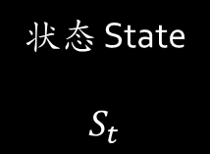

智能体的输入和输出
状态 State
$$S_{t}$$
动作 Action
$$A_{t}$$
奖励 Reward $R_{t}$

Slide 5


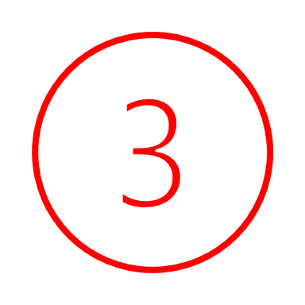


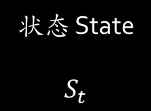

智能体和环境的交互
智能体在每个时刻都可以感知环境，得到一个环境状态
智能体选择一个动作
选择“不动”也是一个动作
下一时刻，作为动作的结果，智能体收到环境给与的数值化的收益
也许是0，负数或正数
同时更新状态，回到1
状态 State
$$S_{t}$$
动作 Action
$$A_{t}$$
奖励 Reward $R_{t}$

Slide 6

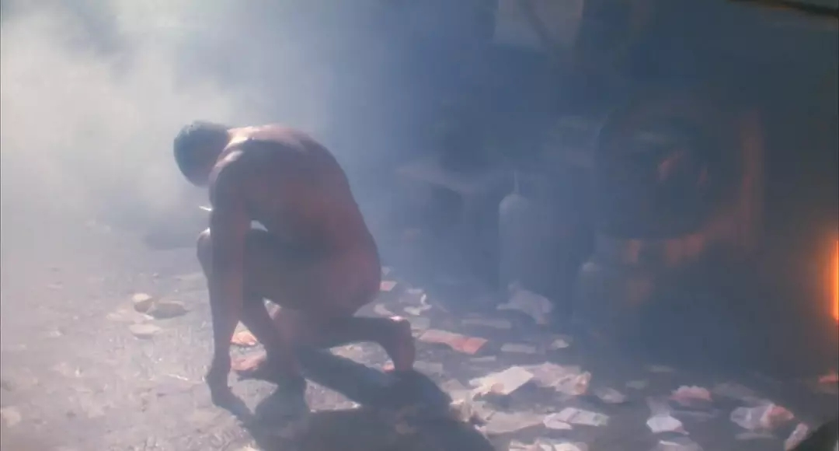
《终结者》中的时空穿越者
状态 S0
到达新环境，没穿衣服
动作A0
抢夺了一件皮夹克和摩托车
奖励R1
看上去像一个正常的人类，便于后面开展工作

Slide 7
关于“马尔可夫”同志
马尔可夫性质
马尔可夫链
马尔可夫过程
马尔可夫奖励过程
马尔可夫决策过程
让马尔可夫同志休息一下

Slide 8
马尔可夫性质 Markov Property
在一系列事件中，下一事件发生的概率只取决于当前的状态
如：
正例：棋类残局
反例：
A → B → C → D → E
无关
有关

Slide 9
马尔可夫过程 Markov Process
无记忆的随机过程，由具有马尔可夫性质的随机状态序列构成
如：醉汉回家
从酒馆出门，沿着一个狭窄的胡同，每一步都可能向前或向后走
向前走位置+1，向后走位置-1
第n+1步时到达的位置取决于：
第n步时位置
第n+1步时的方向
+1
+1
+1
+1
+1
+1
A
B
C
D
E
-1
-1
-1
-1
-1
Start 酒馆
End 家

Slide 10
马尔可夫链 Markov Chain
是马尔可夫过程的一种
时间和状态都离散的，叫做马尔可夫链
如：棋类游戏
时间和状态都连续的，叫做马尔可夫过程
一颗炮弹的飞行过程
一个电子的运动
时间连续，状态离散，叫做连续时间的马尔可夫链
一名微软员工的Career Path
一个扫地机器人的工作过程

Slide 11
状态转移矩阵 State Transition Matrix
0.3
to
P | S’1 | S’2 | S’3 | S’4
S1 | 0.1 | 0.3 | 0 | 0.6
S2 | 1 | 0 | 0 | 0
S3 | 0 | 1 | 0 | 0
S4 | 0 | 0.3 | 0.3 | 0.4
0.1
S1
S2
1
from
0.6
1
0.3
S4
S3
0.3
0.4

Slide 12
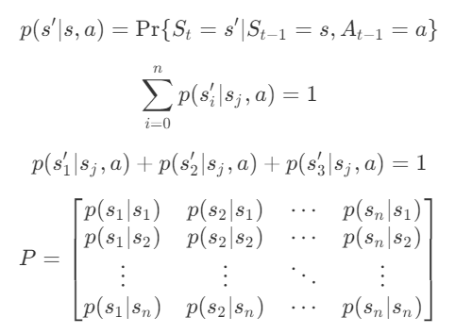
数学描述
Markov Chain / Markov Process可以用Tuple <S,P> 来表示：
s - 状态
p - 转移概率
a - 动作
转移（出）概率矩阵定义 P

Slide 13
马尔可夫奖励过程 MRP
MRP – Markov Reward Process
概率论研究静态问题（前面学习过的）
马尔可夫过程
马尔可夫链
状态转移矩阵
强化学习研究动态问题
Reward：给每个状态定义即时奖励值
Episodes：给整个过程定义分幕
Gain：给整个过程定义（长期）回报
Value：给每个状态定义价值函数

Slide 14
有终点的马尔可夫链
Sleep：休息
是终点，到达此状态时即结束一局，即Episode
Pub：图书馆/自习室
Class：上课
Pass：考试通过
Play：娱乐
0.9
Play
Sleep
Pass
1.0
0.1
0.5
0.2
Class 1
0.5
Class 2
0.8
Class 3
0.6
0.4
0.4
Pub
0.2
0.4

Slide 15
学生学习/考试场景
to
P | C1 | C2 | C3 | Pass | Pub | Play | Sleep
C1 |  | 0.5 |  |  |  | 0.5
C2 |  |  | 0.8 |  |  |  | 0.2
C3 |  |  |  | 0.6 | 0.4
Pass |  |  |  |  |  |  | 1.0
Pub | 0.2 | 0.4 | 0.4
Play | 0.1 |  |  |  |  | 0.9
Sleep |  |  |  |  |  |  | 0/1
0.9
Play
Sleep
1.0
Pass
0.1
0.5
0.2
from
Class 1
0.5
Class 2
0.8
Class 3
0.6
0.4
0.4
Pub
0.2
0.4

Slide 16
定义奖励值 Reward
0.9
为简单起见，我们在这个例子中给出直观的奖励值 Rs
Rs 是对于状态 S 的奖励值
在复杂的例子中，用奖励函数而非简单的奖励值来体现
稀疏奖励
形式化奖励
分布奖励
系数变化奖励
中间难度起点奖励
Play
Sleep
Pass
1.0
R=-1
R=0
R=+10
0.1
0.5
0.2
Class 1
0.5
Class 2
0.8
Class 3
0.6
R=-2
R=-2
0.4
R=-2
0.4
R=+1
Pub
0.2
0.4

Slide 17
分幕采样 Sample Episodes
以C1为起点，以Sleep为终点的采样有可能是：
C1 · C2 · C3 · Pass · Sleep
C1 · Play · Play · C1 · C2 · Sleep
C1 · C2 · C3 · Pub · C2 · C3 · Pass · Sleep
C1 · Play · Play · C1 · C2 · C3 · Pub · C1 · Play · Play · Play · C1 · C2 · C3 · Pub · C2 · Sleep
……
0.9
Play
Sleep
1.0
Pass
0.1
0.5
0.2
Class 1
0.5
Class 2
0.8
Class 3
0.6
0.4
0.4
Pub
0.2
0.4

Slide 18
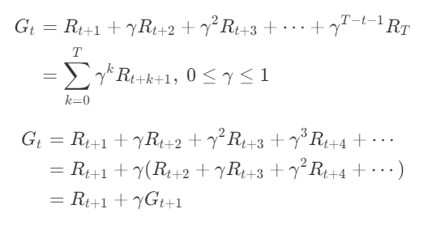
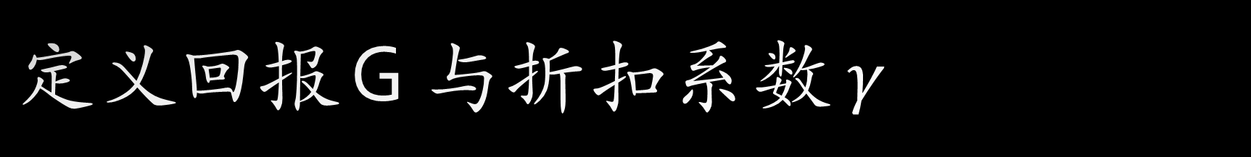

定义回报 G 与折扣系数$γ$
在循环马尔可夫过程中，避免无穷的奖励
智能体希望尽快得到即时奖励
引入折扣系数 $γ$，使得即时奖励比未来（延迟）的奖励会获得更多的收益
把未来的不确定性表示出来
当关注即时奖励时，可以设置$γ=0$
当更关注未来的奖励时，可以设置$γ=1$

Slide 19

计算回报值 G
C1 · C2 · C3 · Pass · Sleep
$γ$=1, G = (-2)+(-2)+(-2)+(+10)+0 = 6
$γ$=0.5, G = (-2) + (-2)/2 + (-2)/4 + (+10)/8 + 0/16 = -2.25
$γ$=0, G = (-2)
C1 · Play · Play · C1 · C2 · Sleep
$γ$=1, G = (-2)+(-1)+(-1)+(-2)+(-2)+0 = -8
$γ$=0.5, G = (-2) + (-1)/2 + (-1)/4 + (-2)/8 + (-2)/16 + 0/32 = -3.125
$γ$=0, G = (-2)
C1 · C2 · C3 · Pub · C2 · C3 · Pass · Sleep
$γ$=1, G = (-2)+(-2)+(-2)+(+1)+(-2)+(-2)+(+10)+0 = 1
$γ$=0.5, G = (-2) + (-2)/2 + (-2)/4 + 1/8 + (-2)/16 + (-2)/32 + 10/64 + 0/128 = -3.41
$γ$=0, G = (-2)
不同的分幕路径采样得到的G值不同，如何理解？

Slide 20


价值函数 State Value Function
关于状态的函数
用来评估当前智能体在给定状态下的好坏（用数值表示）
定义为回报的期望值（未来预期的收益）
举例（from previous Page）
$γ$=1时： v(s=c1) = [6 + (-8) + 1] / 3 = -0.33
$γ$=0.5时：v(s=c1) = [(-2.25) + (-3.125) + (-3.41)] / 3 = -2.93
$γ$=0时： v(s=c1) = [(-2) + (-2) + (-2)] / 3 = -2

Slide 21

当$γ$为0时
0.9
Play
(-1)
Sleep
(0)
Pass
(+10)
1.0
状态的价值函数值就等于它的收益值
V(s) = Rs
即“即时收益”
R=-1
0.1
R=0
R=+10
0.5
0.2
C1
(-2)
0.5
C2
(-2)
0.8
C3
(-2)
0.6
R=-2
R=-2
0.4
R=-2
0.4
R=+1
Pub
(+1)
0.2
0.4

Slide 22
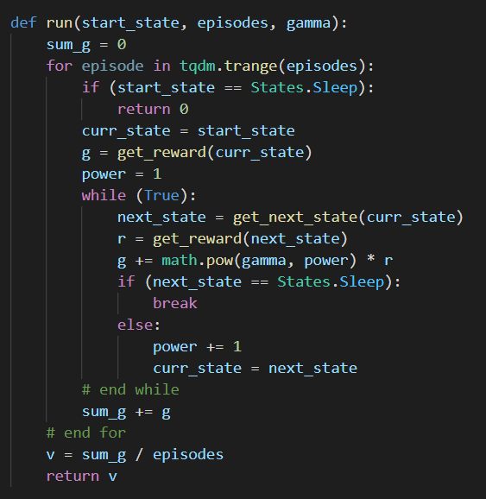

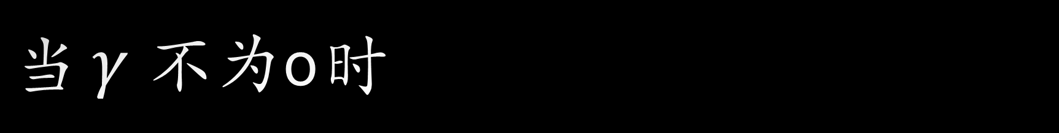
当 $γ$ 不为0时
给定重复分幕数
给定初始状态S
初始化 $G_{t}=R_{s}$
$n=1$
对一个分幕
按转移概率从S获得下一个状态S’
得到 Reward 值 $R_{t+1}=R_{s′}$
乘以折扣系数 $G_{t}+=γ^{n}∗R_{t+1}$
如果 S’ 是分幕结束状态，退出
否则，令 $S=S^{′}, n+=1$，到 1)
返回 $G_{t}$
计算所有分幕的平均值
（近似期望值）

Slide 23
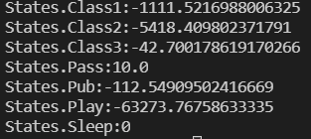


当$γ=1$时
0.9
Play
-22.6
Sleep
0
Pass
10
1.0
当$γ>1$时如何？
举例
$γ=1.1时$
Episodes=1000
结论：不收敛
R=-1
0.1
R=0
R=+10
0.5
0.2
C1
-12.51
0.5
C2
1.45
0.8
C3
4.32
0.6
R=-2
R=-2
0.4
R=-2
0.4
R=+1
Pub
0.81
0.2
0.4

Slide 24
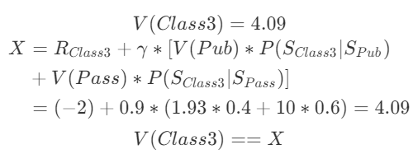

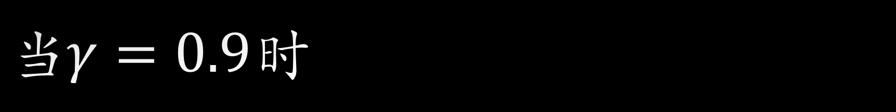
当$γ=0.9$时
0.9
Play
-7.64
Sleep
0.0
Pass
10.0
1.0
对于Class3
对于Play
所以有：
R=-1
R=0
R=+10
0.1
0.5
0.2
C1
-5.00
0.5
C2
-0.92
0.8
C3
4.09
0.6
R=-2
R=-2
0.4
R=-2
0.4
R=+1
Pub
1.93
-7.64=(-1)+0.9*(-7.64*0.9- 5.00*0.1)
0.2
0.4

Slide 25

理论推导
可以用 Tuple <S, P, R, $γ$> 来表示
S
当前奖励
当前状态
Rs
P1 P2 P3
状态转移概率
下个状态
S’1
S’2
S’3
下个状态的奖励值
Rs1 Rs2 Rs3

Slide 26
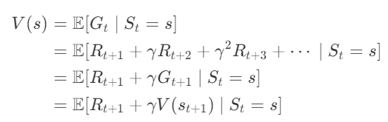
理论推导
本状态的 V 与两个因子有关：
本状态的 R 值
下个状态的 V 值（注意，“下个状态”可能是多个状态）

Slide 27
马尔可夫决策过程 Markov Decision Process

